Slide 1
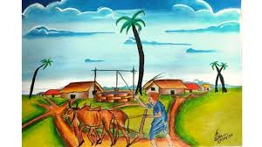
আজকের পাঠে সবাইকে স্বাগত

Slide 2
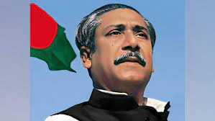
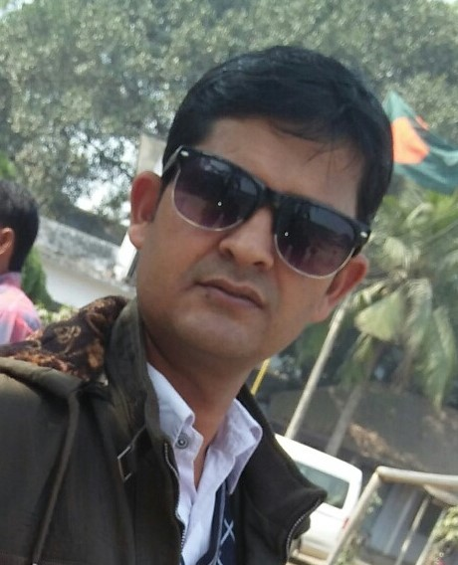
শিক্ষকপরিচিতি
মোঃ সোয়েল রানা
সহকারী শিক্ষক
বকসা সুন্দরপুর সরকারী প্রাথমিক বিদ্যালয়, রানীশংকৈল , ঠাকুরগাঁও
E-mail-soyelranalp@gmail.com

Slide 3
পাঠ পরিচিতি
শ্রেণিঃ প্রাক-প্রাথমিক
বিষয়ঃ আমার বই
অধ্যয়ঃ ৭, পাঠ-7
পাঠের শিরোনামঃ চ-ঞ, বর্ণ পড়ি ( ব্যঞ্জনবর্ণ )
পাঠ্যাংশঃ পৃষ্ঠাঃ ৪7
তারিখঃ29.০৬.২০২২ খ্রিঃ ।

Slide 4
শিখনফল
৩.২.৮ ধ্বনির প্রতীক ( শনাক্ত ) করতে পারবে ।
৩.২.৯ শব্দ থেকে বর্ণ শনাক্ত করতে পারবে ।

Slide 5
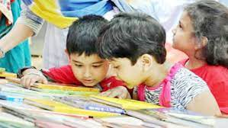
পাঠ্যপুস্তকে সংযোগ
বইয়ের ৪৭ পৃষ্ঠা খুলে ছবি দেখ

Slide 6
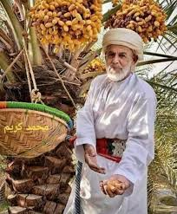
ঞ
মিঞা সাহেব

Slide 7
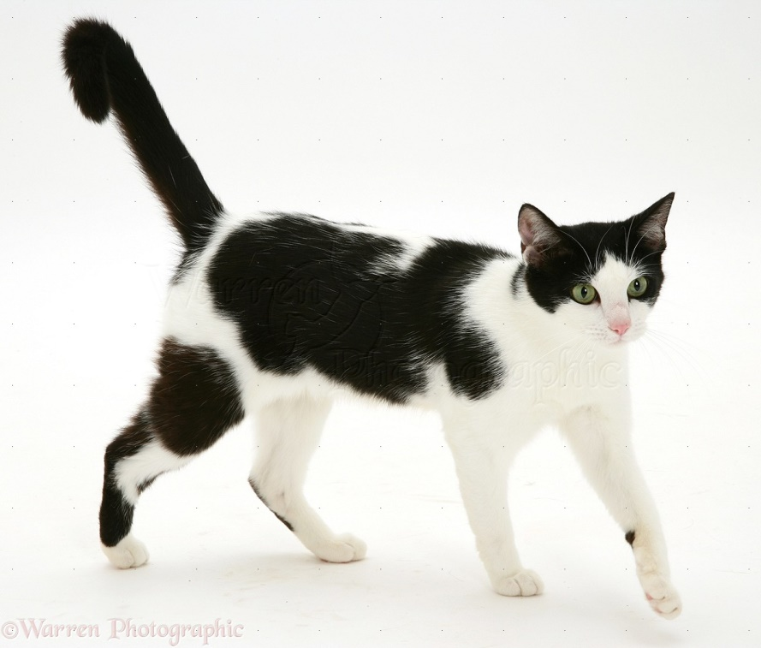
ঞ
মিঞ

Slide 8
মজা করে বর্ণ পড়ি
ছ
জ
ঝ
ঞ
চ

Slide 9
আজকের পাঠ
ঞ, বর্ণ পড়ি

Slide 10
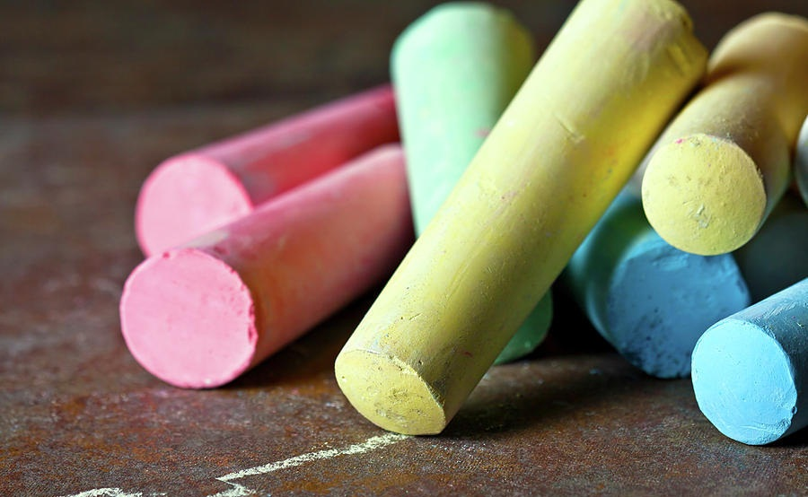
চ
চক

Slide 11
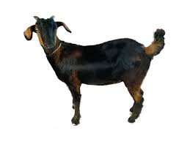
ছ
ছাগল

Slide 12
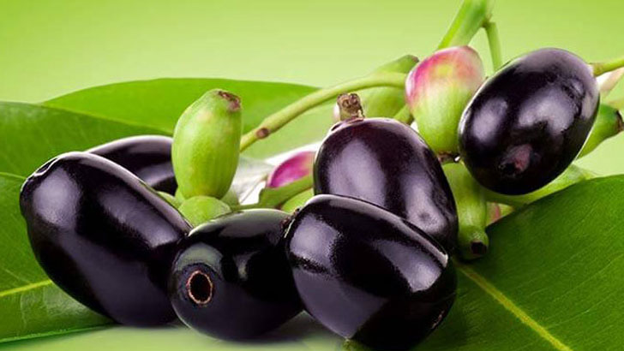
জ
জাম

Slide 13
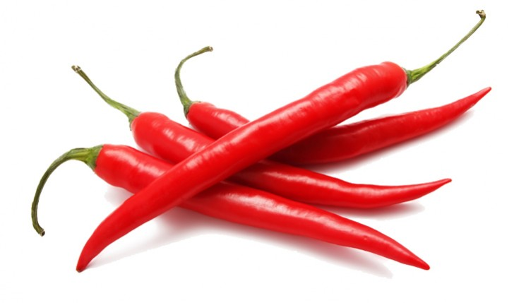
ঝ
ঝ
ঝাল

Slide 14
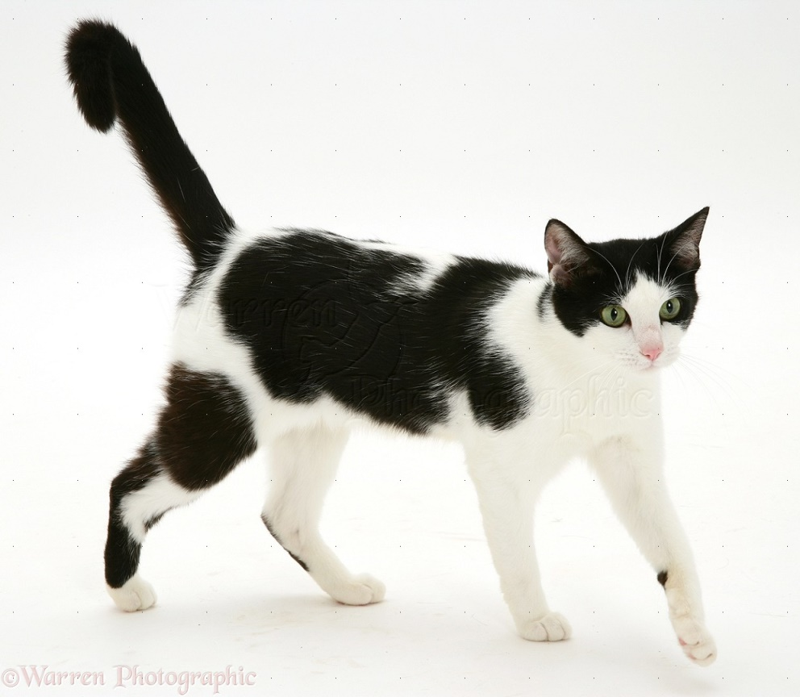
ঞ
মিঞ
মিঞা সাহেব

Slide 15
দলে পড়ি
দলে চ, ছ, জ, ঝ, ঞ পড়ি

Slide 16
একক মূল্যায়ণ
শব্দের সাথে বর্ণ মিলাই
জ
চা
চ
জল

Slide 17
একক মূল্যায়ণ
শব্দের সাথে বর্ণ মিলাই
ঝ
ছাতা
ছ
ঝর্ণা

Slide 18
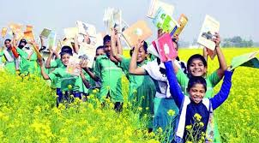
ধন্যবাদ পরবর্তী পাঠে আবার দেখা হবে।

